Slide 1
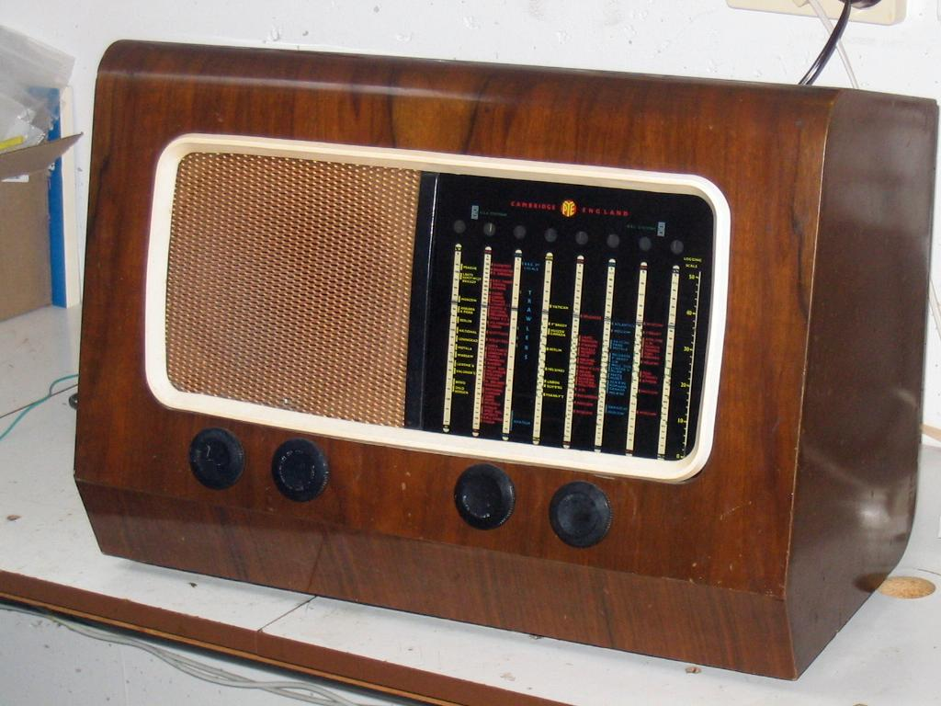
Kortegolf in de Jaren Vijftig
Gerard Tel
LC-Kring
08/07/2020

Slide 2
Inhoud van de lezing
Populariteit Korte Golf
De Philips toestellen
Pye en Eddystone
Philips weetjes en details
Space Age en Spoetnik, Koude Oorlog
De BX480A, de Sloper, de BX660X

Slide 3
1. Kortegolf door de jaren
Jaren Twintig:
Omroep op 200m en langer (L en M)
Proeven met verbindingen op Kort, succes!
Jaren Dertig:
Huiskamertoestellen krijgen 1 KG band

Slide 4
Korte golf: Bloeitijd
Jaren Veertig en Vijftig:
Internationale omroep bloeit
Expats, dekolonisatie
Jaren Zestig:
Minder belangstelling, veel FM
Koude Oorlog
Jaren zeventig: Wereldomroep op camping
Jaren tachtig:
Val van de Muur

Slide 5
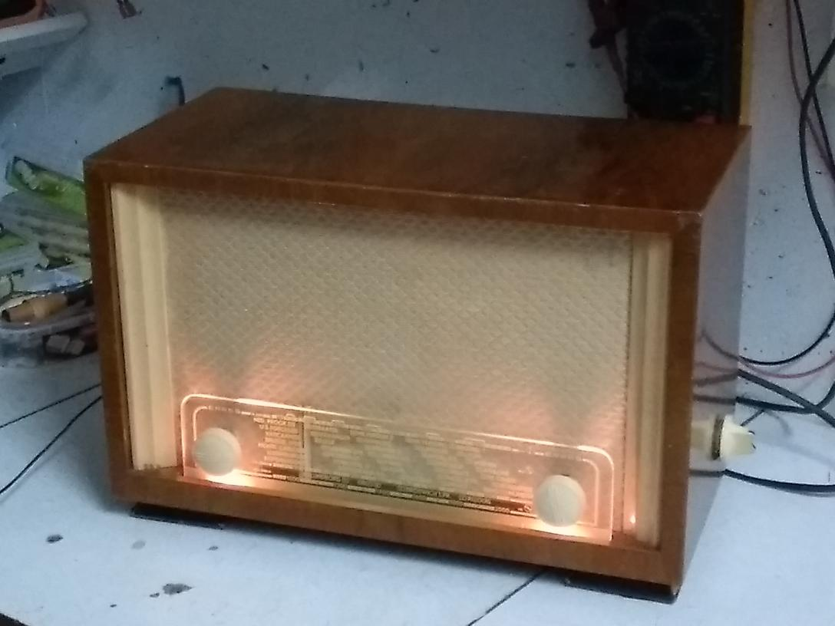
Populariteit van Korte Golf
Eind jaren '40 was het beluisteren van de korte golf banden populair (hupse.eu)
Nodig: kleinere spoelen in je omroepdoos ??
Beperkingen van dit idee?

Slide 6
Populariteit van Korte Golf
Eind jaren '40 was het beluisteren van de korte golf banden populair (hupse.eu)
Nodig: kleinere spoelen in je omroepdoos ??
Beperkingen
Bandbreedte
Dekking
Afstemprecisie

Slide 7
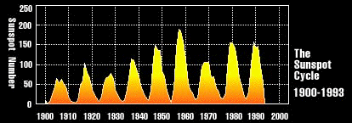
Waarom die belangstelling?
Begin jaren 40: veel internationale reizen
Techniek: ECH21, betere toestellen ☺
Zonnevlekken hoog 1947-49
Toestellen voor ExPats: Emigratie
Internationale Kortegolf-uitzendingen
Er was nog geen TV!

Slide 8
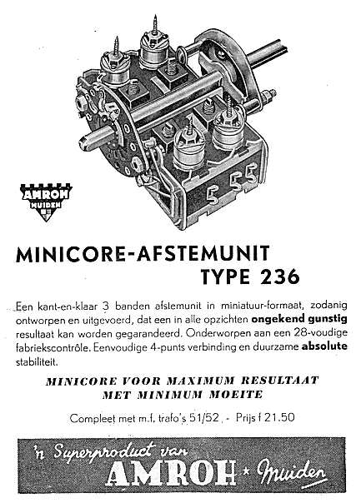
Emigrantenverhalen: Henk
Amroh 4022, 1948
Drie banden L M K

Slide 9
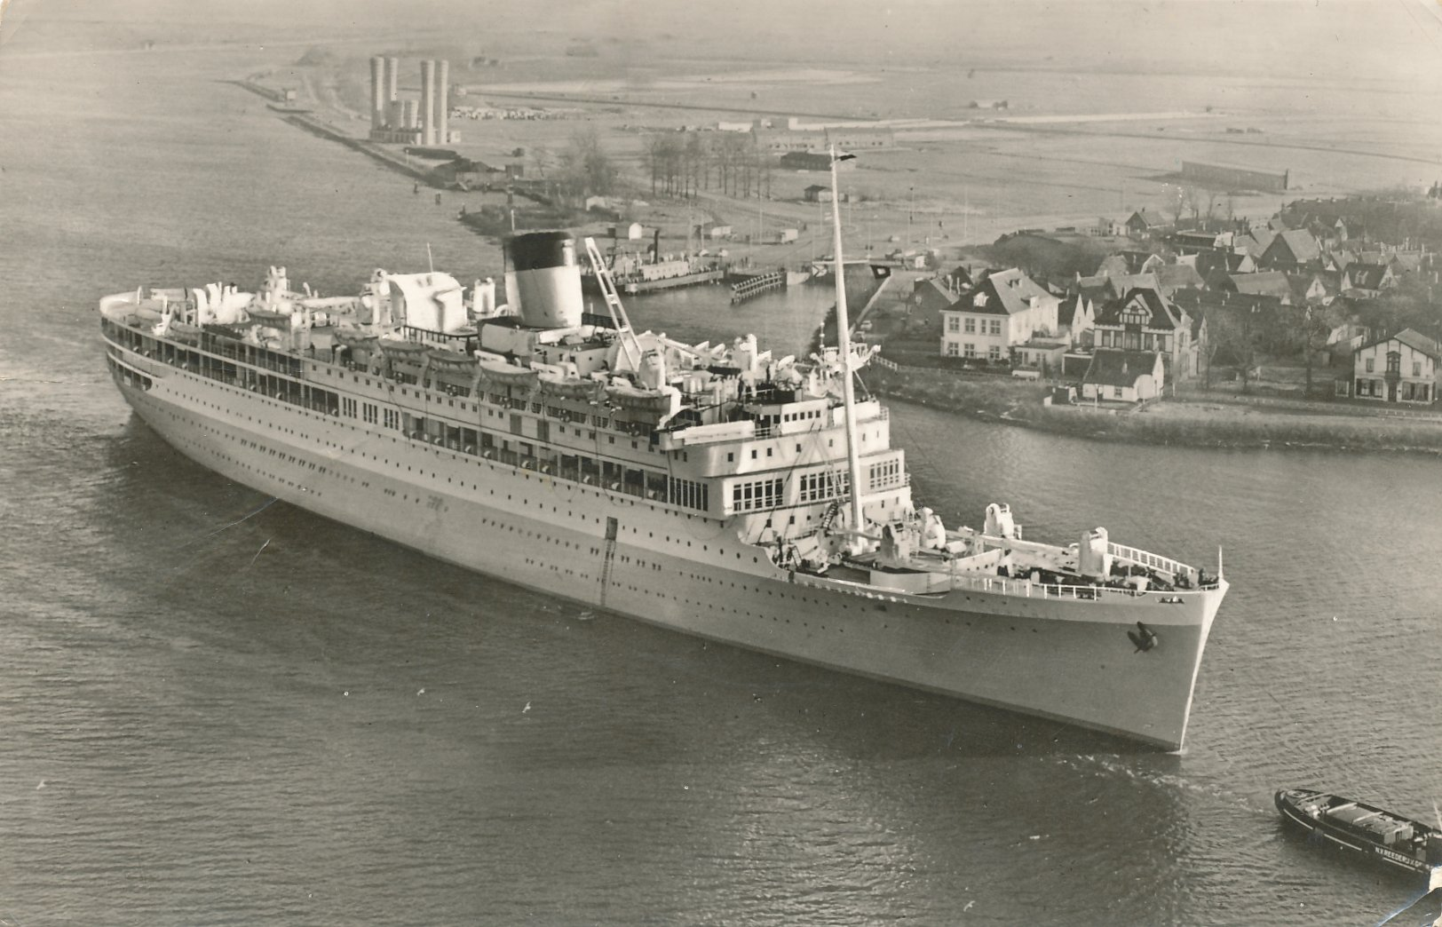
Naar Brisbane (1959)

Slide 10
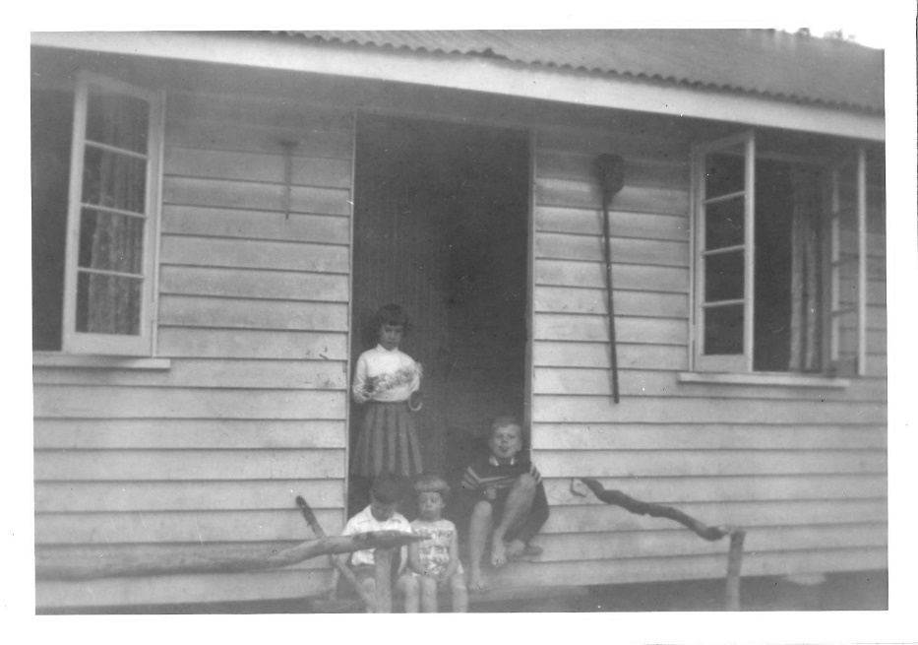
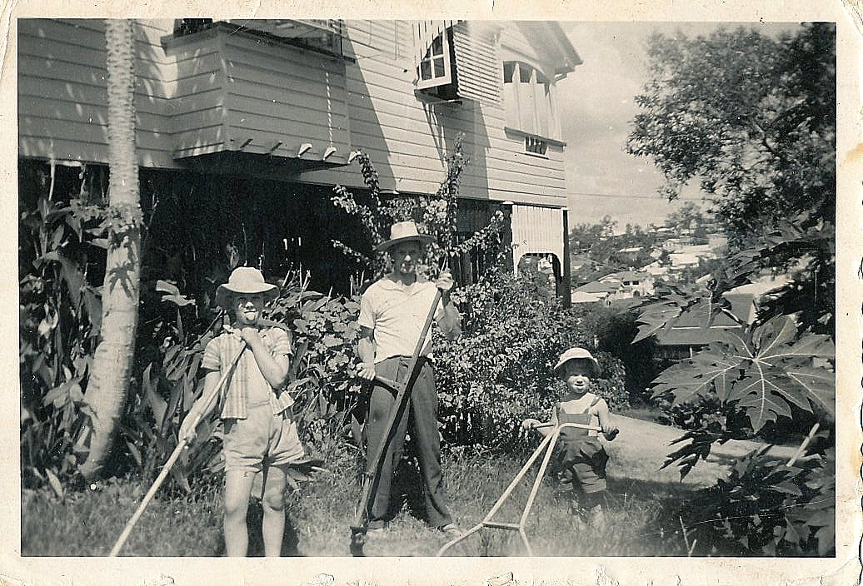
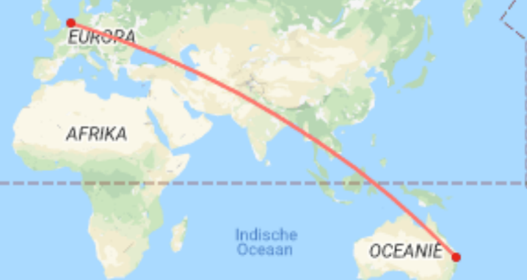
Zondagmiddag: Wereldomroep
Merck toch hoe sterck
Hilversum – Brisbane: 16176km

Slide 11
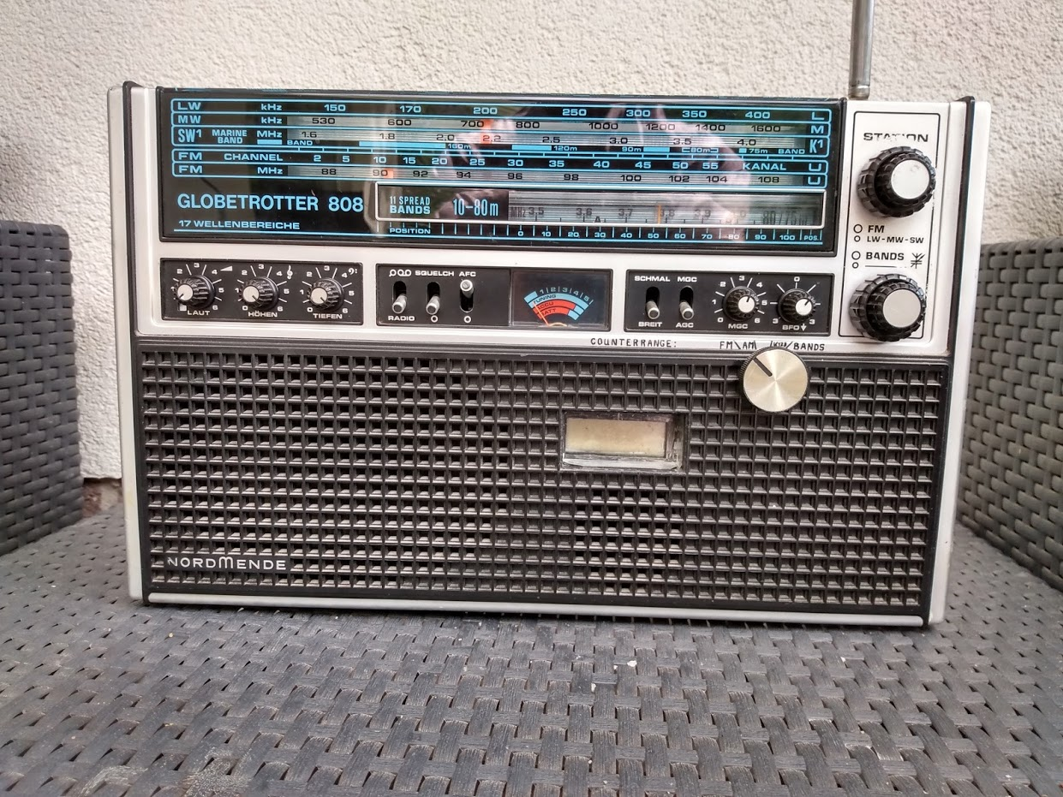
Korte golf op de Camping
Amroh, einde door piratenzender
1977, Globetrotter

Slide 12
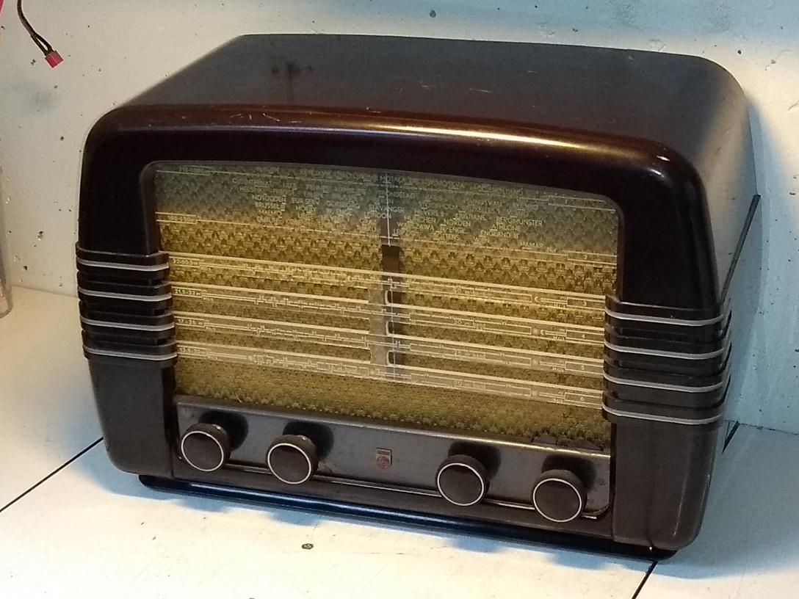
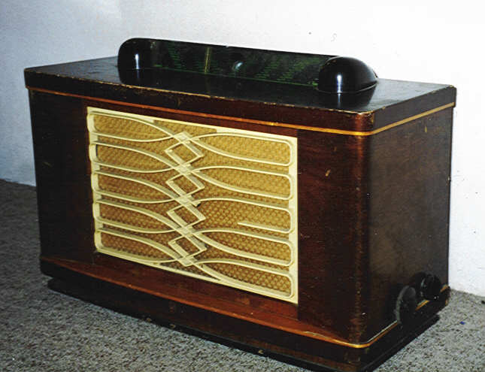
2. Philips: Multiband Kortegolf
Simpel: Philips BX480A
1948, fl 260,-
L, M, 4xK
Luxe Philips BX690A
1949, fl 425,-
L, M, 6xK
2x EL41

Slide 13
Tot 1950: jaarlijks meerdere typen
Kl | Continentaal | Tropen
4 | BX480 A/U, BX490A, BX491U | BX485 A/AV/U/V BX494A, BX495 A/U
5 | BX580A BX591A, BX594A | BX505 A/AV/U
6 | BX660X BX680 A/U BX690A | BX665X BX685A/U BX695A, BX697V

Slide 14
Betekenis letters
B is tafelradio, X is Made in Benelux
1e cijfer prijsklasse
BX480A was f260
BX580A was f345
BX680A was f395
2e cijfer modeljaar (1946, 48, 49, 50)
Slotletter(s): Voeding A, U, V (Accu met triller), X (Gelijkstroom met hoogspanningstriller)

Slide 15
Boomgrens, banden en buizen
Kl | Continentaal | Tropen | KG | Eind
4 | BX480 A/U, BX490A, BX491U | BX485 A/AV/U/V BX495 A/U | 4 | 1
5 | BX580A BX591A, BX594A | BX505 A/AV/U | 4 | 1
6 | BX660X BX680 A/U BX690A | BX665X BX685A/U BX695A, BX697V | 6 | 2
Vierde
koninkrijk
Hout

Slide 16
Kenmerken Tropentoestel
Tropenband (120m, 90m, 75m, 60m)
Geen Lange Golf
Voeding uit accu (V)
Netspanning o.a. 90V
Vochtbestendige onderdelen (Tropicalised)
Derde cijfer 5 (soms 4, 6, 7)

Slide 17
Tropenband
Ander gebruik dan LG/MG of KG
LG/MG: Regionale en nationale omroep
KG: Internationale informatie
TB: Nationale omroep in tropenlanden
Bereik 1000-3000km (Grote landen!)
Zenders zelden in Nederland te horen
Combi Lang/Tropen meestal niet zinvol!
Philips TB (VisserijGolf): v.a. 2300kHz/130m

Slide 18
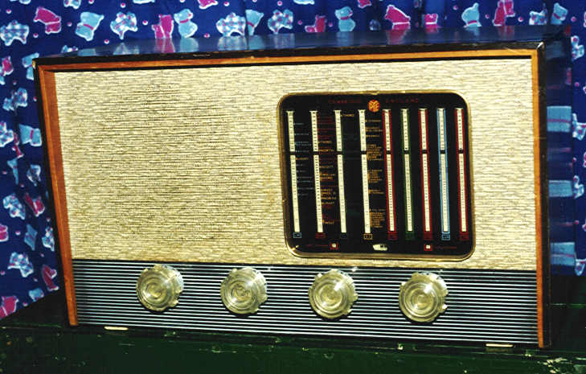
3. Concurrentie
Pye
Eddystone
Pye P445, 1960, U-toestel
L, M, T, 6xK

Slide 19
KG Dekking: volledig of banden
Pye T19D, 1949
Omroepbanden: L, M, T, 5xK
Schaal: kleurrijk, namen op KG
Spreiding 31m:
Pye 9,2-9,9MHz
Phil 9,4-12,5MHz

Slide 20
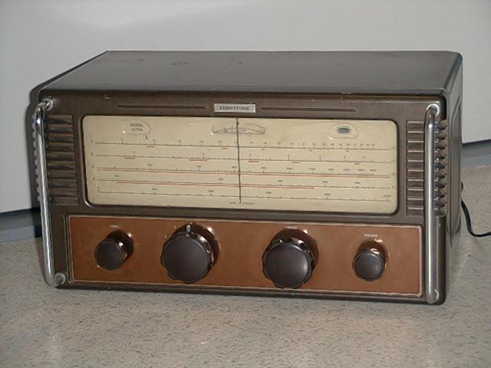
Eddystone: Scheepsontvanger
Eddystone 670A, 1949
U-toestel, staal ☹
L, M (540-1500), 2xK (3,7-10,6 en 10-30 MHz)
Nauwkeurig afstemmen
Vertraging
Tandwielen
Logging schaal

Slide 21
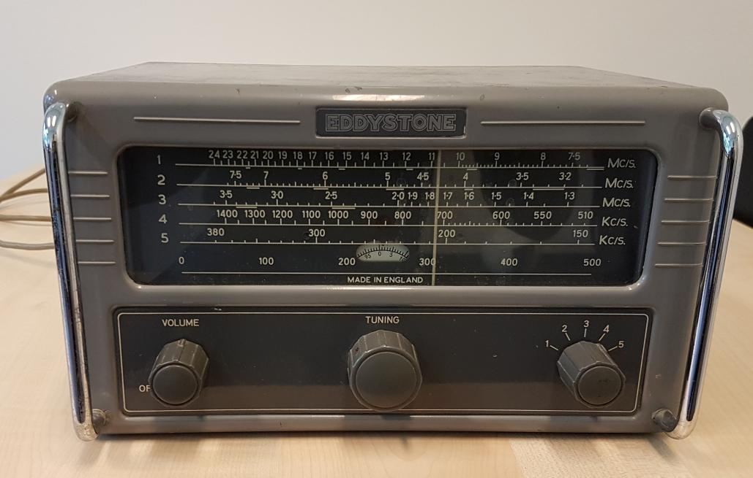
Latere Eddystone: 870A (1962)
L, M, T, 2xK: 150kHz – 24MHz
Kleiner model, voor in hut
Drie knoppen
“H-toestel”, ACDC met 150mA gloei

Slide 22
4. Weetjes over Philips

Slide 23
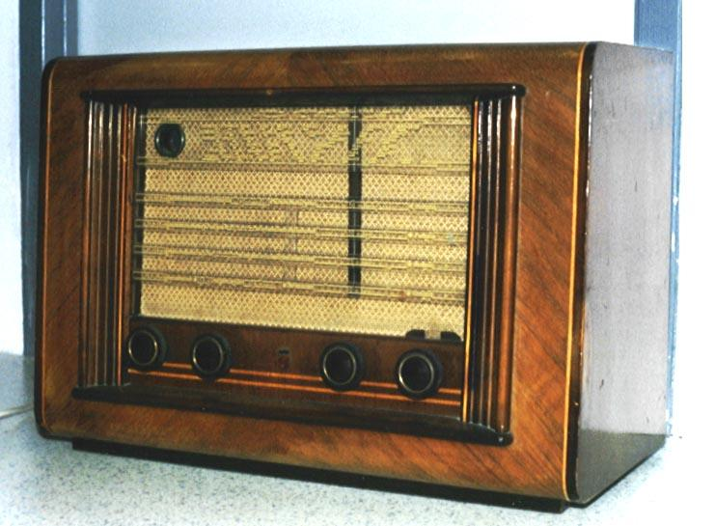
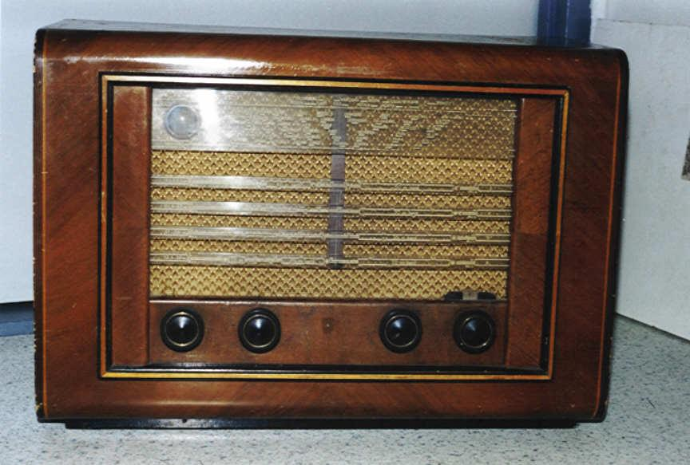
BX591A en BX594A
Verschil: Houten rand
Vier buisvormen: Octal, Loctal, P, Rimlock
Veel in omloop (NFOR: 5 / 7½ eur)
Viertraps
mix, MF, AF, eind
Philips bijna altijd

Slide 24
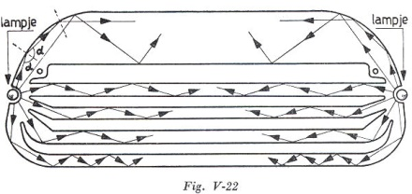
4- en 5-typen: Multischaal
Doorzichtige kunststof
Lampjes vanaf zijkant

Slide 25
Golflengte-lineaire Schaal
Speciale vorm van afstemcondensatorplaten
Schaal: 200-250m even ver als 500-550m
Frequentie: 1500-1200 = 600-545 Dus: 33 stations links is 6 stations rechts
Dit op L / M / T
Praktischer: Frequentie-lineair

Slide 26
6-typen: Glazenwasserschaal
Draait omhoog met bandschakelaar
Actieve band is onderste zichtbare
Bandschak, afstem: zijkant
Ook viertraps (met 2x EL41)

Slide 27
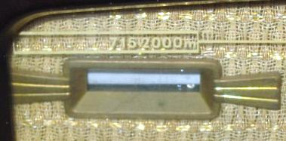
Internationaal
BCH480A, BF480A, BF591A
BF480A had EM4
BX480A met EM84:

Slide 28
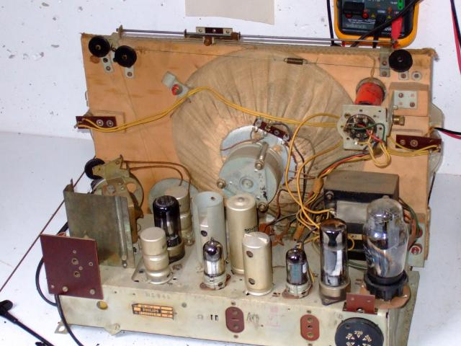
Repareren Philipstoestellen
Uitkasten BX4 en BX5: Met LS en plank
4 snaren!
Smeer wijzer
Welk type is dit?

Slide 29
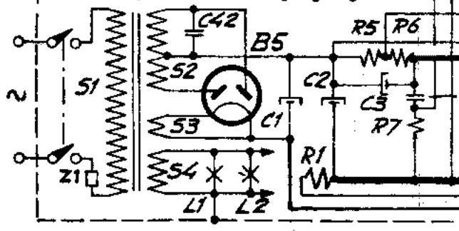
B- en de motorboot
Katode eindbuis geaard, g1 aan B- via R5/R6
Ontkoppeling C3 (100µF). Droog, LF osc.

Slide 30
5. Spoetnik
Lancering 10/1957
Zender aan boord
Luisteren op KG/VHF naar piepjes
Club van Draadje: satellietband luisteren

Slide 31
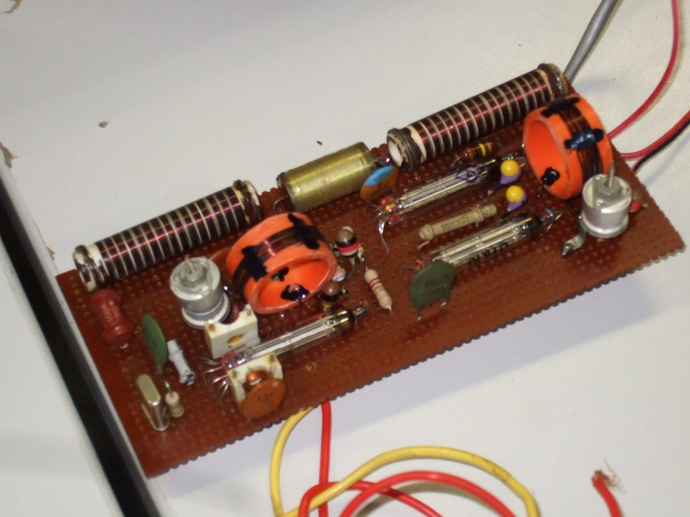
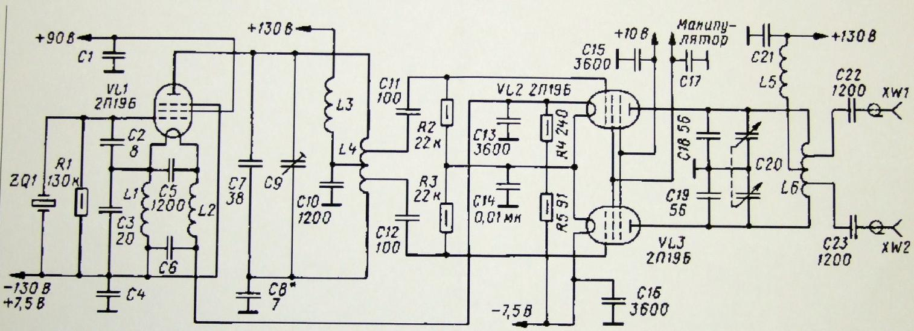
Spoetnik zender
3 potloodbuisjes
20⁰⁰³/40⁰⁰²kHz, 1W
Replica John Hupse

Slide 32
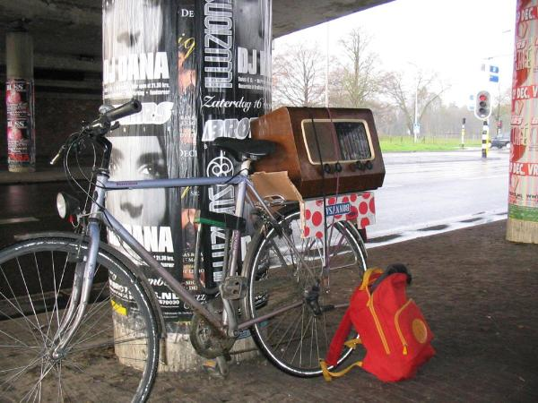
Was de Spoetnik te horen?
(Semi) Professioneel WEL
Nederhorst den Berg
Diverse Radio-amateurs
Huiskamerapparatuur NIET
Zwak signaal, veel storing
Steeds kort in de lucht
20MHz niet op toestellen
Het was CW (RonK, NFOR)
Amroh 4022 zeker NIET
Demo!

Slide 33
Koude oorlog: Piet

Slide 34
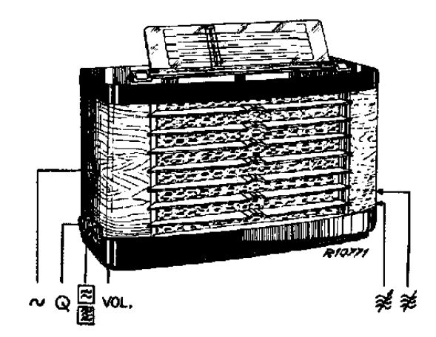
6. Toestellen
BX480A
Sloper
BX660X

Slide 35
BX480A
Beurs €12⁵⁰
Achterwand weg
Trafo defect
Verv. geen 4V
2x 1N4007
Dec 2018 af

Slide 36
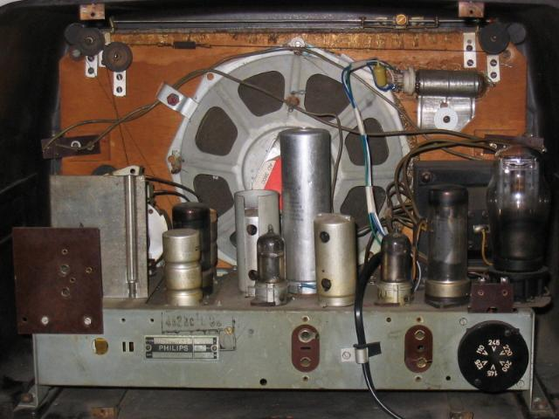
Binnenin: 3 verschillen met origineel

Slide 37
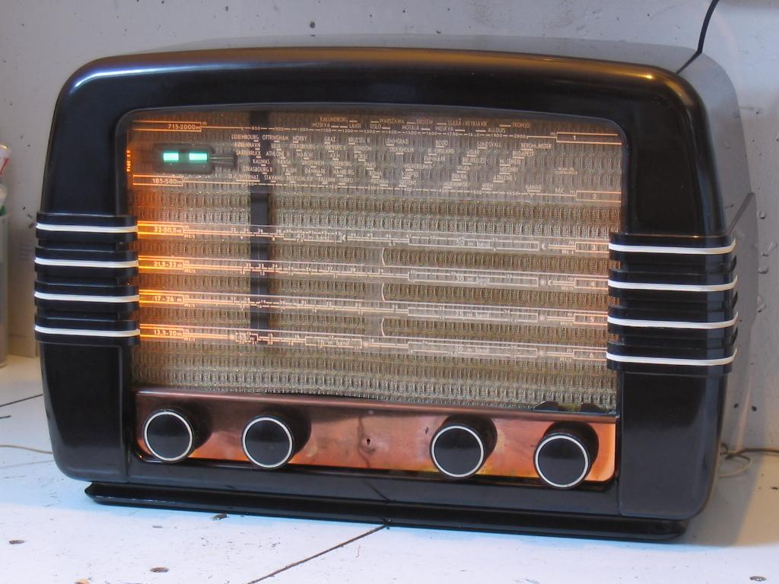
Ruil voor schilderij
Radio nog in Zeist
Schilderij in Toronto

Slide 38
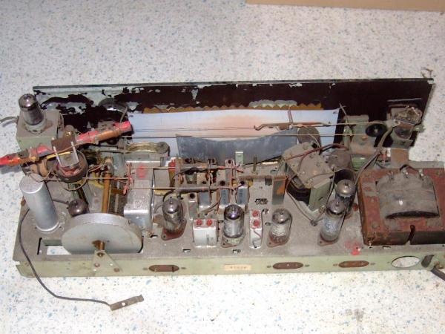
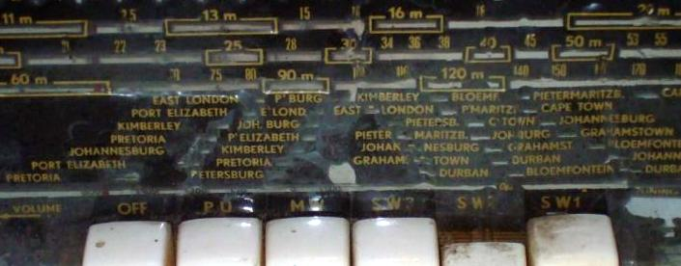
Sloper: Counter-experiment
Chassis, €3⁵⁰, 2016
Philips, ca 1956, 8 buizen, M, T, 2xK
Afrikaans

Slide 39
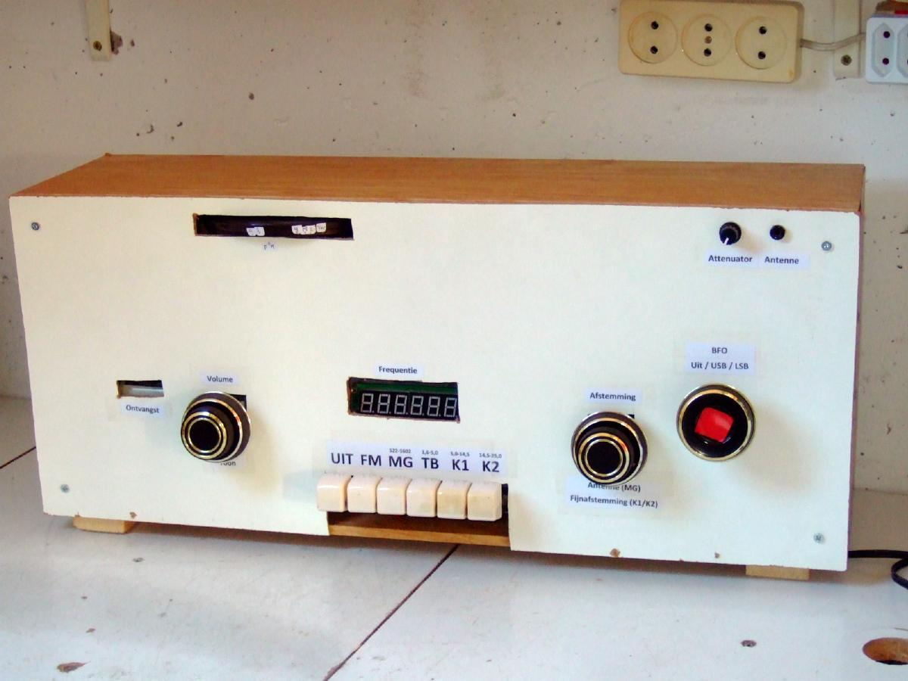
Beetje knutselen met ouwe meuk
Repareren
Frequentie- indicatie
FM inbouw
BFO (& Att)
Kast
Geleerd: BFO, counter, voeding, afstemmen
Gebruik: 80m & 160m amateurs, piraten, MG

Slide 40
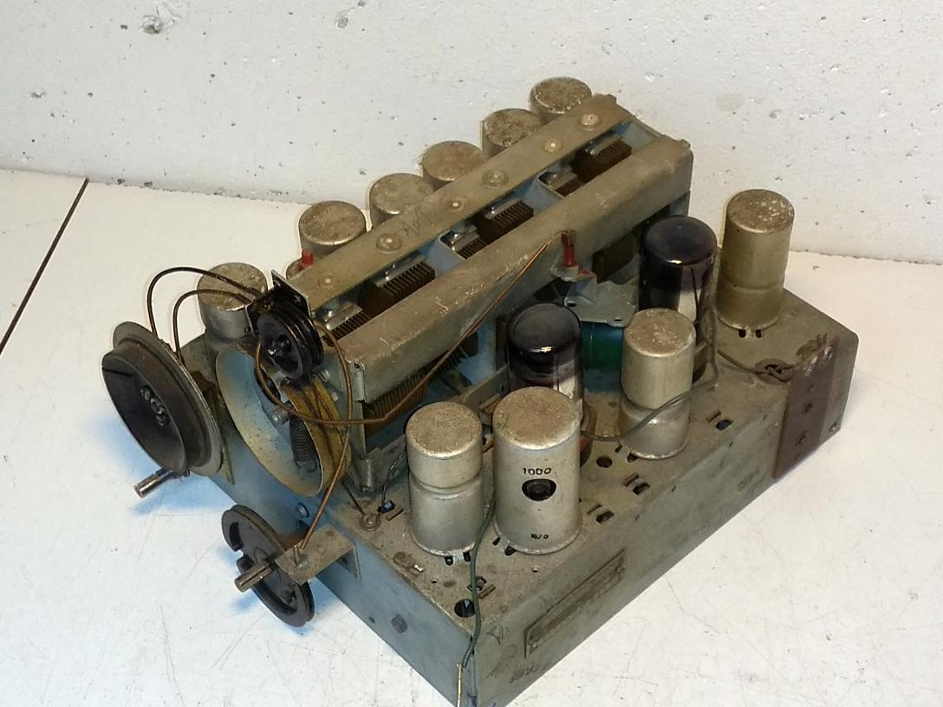
BX660X (1946)
Prijs fl 510, beurs 2018: 3 euro
KG radio maken?
6-voudige C
Voortrap EF22
L M 3xK, 6-23MHz BX665X: M T 3xK

Slide 41
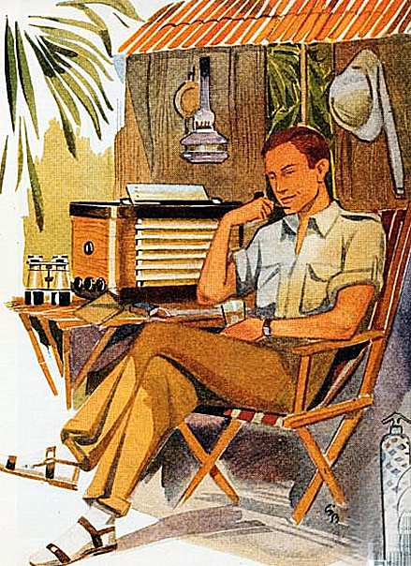
Gebruik van dit model?
In je tuin luisteren en bier drinken BX665X
Biggles-gehalte
Ontbrekend:
Voeding
MF & LF deel
Schaal
Speaker
Kast

Slide 42
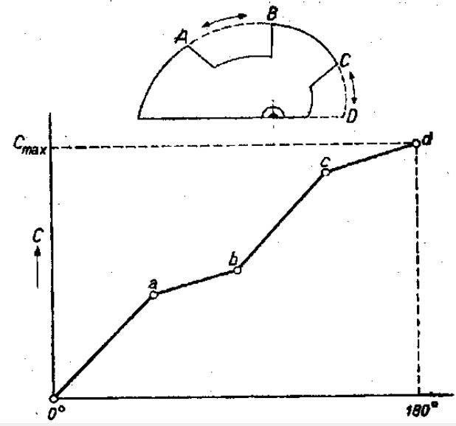
Bandspreiding op KG
3x KG, elk met 2 omroepbanden
Speciale KG varco, gespreid verloop
6-voudige C

Slide 43
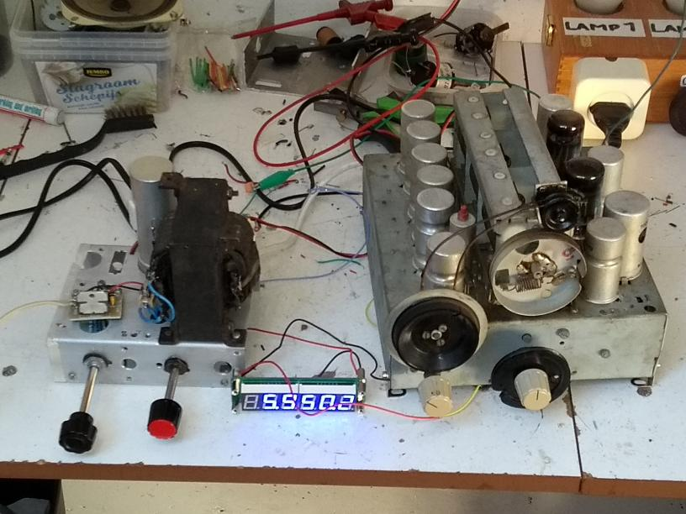
Meting aan bandspreiding
Hulpchassis TA7642 & TDA7297
Cymometer, LS
13m & 21m

Slide 44
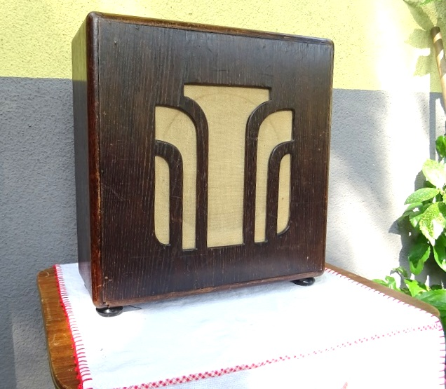
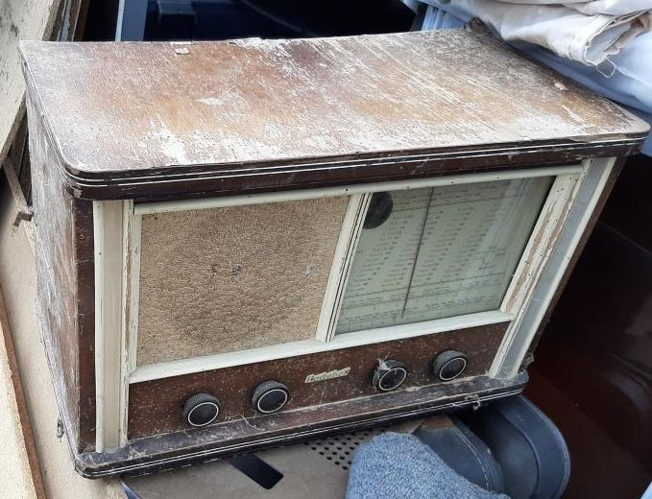
Kastje erom
Inbouw in oude LS
Of kast met ruitje

Slide 45
Meenemen
Ph BX480A
Sloper
Ph BX660X tuner
Eddystone 870A
Erres KY504

